Slide 1
聖誕快樂！

Slide 2
Merry Christmas!
更深的經歷耶穌 !

Slide 3
天使說：
今天在大衛的城裡， 為你們生了救主， 就是主基督。
路加福音 2:10-11

Slide 4
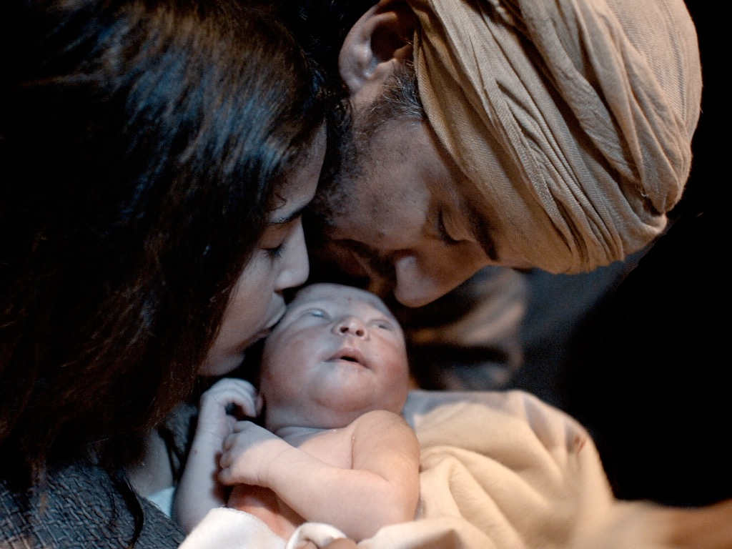

Slide 5
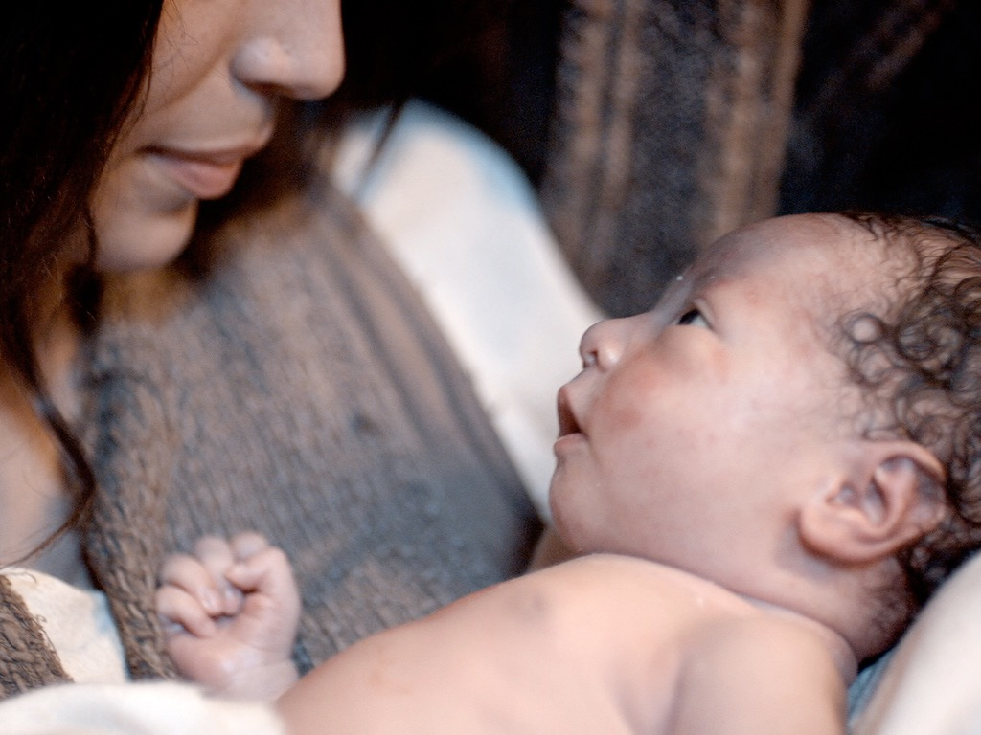

Slide 6
https://youtu.be/ifCWN5pJGIE

Slide 8
耶穌降生的 700年前 …

Slide 9
神說:
因為有一個嬰孩為我們而生， 有一個兒子賜給我們； 政權必擔在他的肩頭上； 他的名必稱為 “奇妙的策士、 全能的神、永恆的父、和平的君”。
以賽亞書 9:6

Slide 10
神說:
他的政權與平安 必無窮無盡地增加，他在大衛的 寶座上治理他的國，以公平和公義使國堅立穩固，從現在直到永遠。 萬軍之耶和華的熱心必成全這事。
以賽亞書 9:7

Slide 11
相信與經歷 :
他就是
“奇妙的策士”

Slide 12
相信與經歷 :
他就是
“全能的神”

Slide 13
相信與經歷 :
他就是
“永恆的父”

Slide 14
相信與經歷 :
他就是
“和平的君”

Slide 15
神說:
因為有一個嬰孩為我們而生， 有一個兒子賜給我們； 政權必擔在他的肩頭上…
以賽亞書 9:6

Slide 16
神說:
他的政權與平安 必無窮無盡地增加，他在大衛的 寶座上治理他的國，以公平和公義使國堅立穩固，從現在直到永遠。 萬軍之耶和華的熱心必成全這事。
以賽亞書 9:7

Slide 17
相信與經歷 ！
奇妙的策士 全能的神 永恆的父 和平的君 他必掌權 ！

Slide 18
Merry Christmas!
聖誕大愛 !

